Slide 1
Možné příklady použití vlakotramvají, lehkých kolejových vozidel
a tramvají na železniční síti Středočeského kraje
Ing. Pavel Winter
Datum
23. 6. 2023
1

Slide 2
OBSAH
Zjednodušené rozdělení lehkých kolejových vozidel
Výhody a přínosy pro zavedení provozu
Další možné rozdělení lehkých kolejových vozidel
Možnosti pilotních projektů na území PID
Jak dlouho ještě?

Slide 3
Zjednodušené rozdělení lehkých kolejových vozidel

Slide 4
Zjednodušené rozdělení kolejových vozidel
TRAMVAJ
  provoz na tramvajové síti, případně síti železniční při zachování časové segregace provozu TRAM vs. vlak.
  nižší konstrukční rychlost, vyšší hustota zastávek, plošná obsluha center měst a obcí (koleje v rámci silniční sítě)
LEHKÉ KOLEJOVÉ VOZIDLO
  provoz na regionální železniční síti
  vyšší konstrukční rychlost oproti tramvaji, přiměřená hustota zastávek, mírně horší obsluha center měst a obcí
  ve srovnání s vlakem lepší dynamika a nižší provozní náklady i náklady na údržbu infrastruktury
VLAKOTRAMVAJ
  provoz na tramvajové i železniční síti
  oproti tramvaji umožněn na železniční síti smíšený provoz s jinými vlaky
  nejvyšší nároky z hlediska pevnosti skříně a zabezpečovacího zařízení
VLAK

Slide 5
Výhody a přínosy pro zavedení provozu

Slide 6
Výhody a přínosy pro zavedení provozu
atraktivita – nabídka rychlého a pohodlného spojení z regionu až do centra
města, a to bez nutnosti přestupu – reálná konkurence vůči IAD a tím pádem příspěvek ke snižování dopravních emisí a ochraně životního prostředí (snížení zatížení silniční sítě a center měst IAD)
2) rychlost a dostupnost – v extravilánu rychlý vlak, v intravilánu tramvaj – snadnější přiblížení k cílům poptávky (častější zastávky) = lepší pokrytí území drážní veřejnou dopravou

Slide 7
Výhody a přínosy pro zavedení provozu
3) ekonomika výstavby – sdílení tratí = využívání stávající tramvajové sítě a železniční infrastruktury, což znamená výrazně nižší náklady na výstavbu nových tratí a také na elektrifikaci
4) ekonomika provozu – všechny typy lehkých kolejových vozidel mají oproti klasickým vlakům nižší pořizovací a provozní náklady
5) přístupnost – usnadnění nástupu a výstupu z vozidel, ale i průchod těmito vozidly

Slide 8
Výhody a přínosy pro zavedení provozu
6) kultivace zastaralé regionální železniční dopravy – všechny typy lehkých kolejových vozidel spojené s modernizací příslušné železniční regionální sítě přinesou cestujícím:
  dostupnější,
  pohodlnější,
  rychlejší a
  spolehlivější drážní dopravu vycházející z léty osvědčených vzorů vyspělých evropských států.

Slide 9
DALŠÍ MOŽNÉ ROZDĚLENÍ
lehkých kolejových vozidel
 | PŘÍKLADY FLEXIBILITY TRAKCE | PŘÍKLADY FLEXIBILITY SDÍLENÍ TRATÍ
TRAMVAJ | - 600/750 V DC | Kassel
VLAKOTRAMVAJ | - 750 V DC + 15kV AC - 750 V DC + diesel | Karlsruhe („Karlsruher Modell“): Saarbrücken Kassel, Chemnitz,Vídeň…
LKV | Příklady „místních drah“: - 750 V DC Linzer Lokalbahn - 6,5 kV AC Mariazellerbahn | zvláštní příklad: Zwickau („Zwickauer Modell“)
Příklad 1
15kV/3kV=
Příklad 2
Příklad 4
Příklad 3
Příklad 5

Slide 10
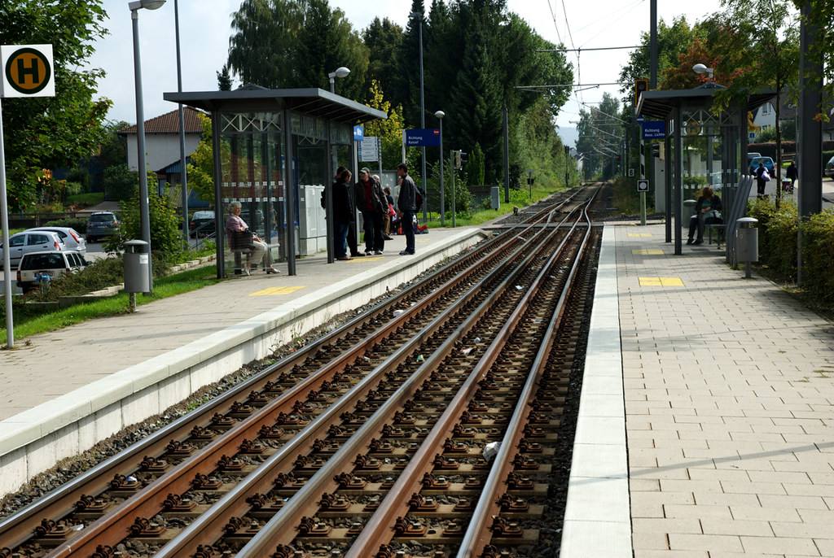
Příklad 1
TRAMVAJ NA ŽELEZNIČNÍ SÍTI
– tramvajové napětí (600V=)
na železniční infrastruktuře
– nutnost zachování profilu pro
železniční (nákladní) dopravu
– časové oddělení provozu TRAM
vs. vlak
„low-cost model“
Tramvaj č. 4
Kassel - Hessich Lichtenau tzv. "LossetalBahn"
zastávka „Kaufungen Mitte“

Slide 11
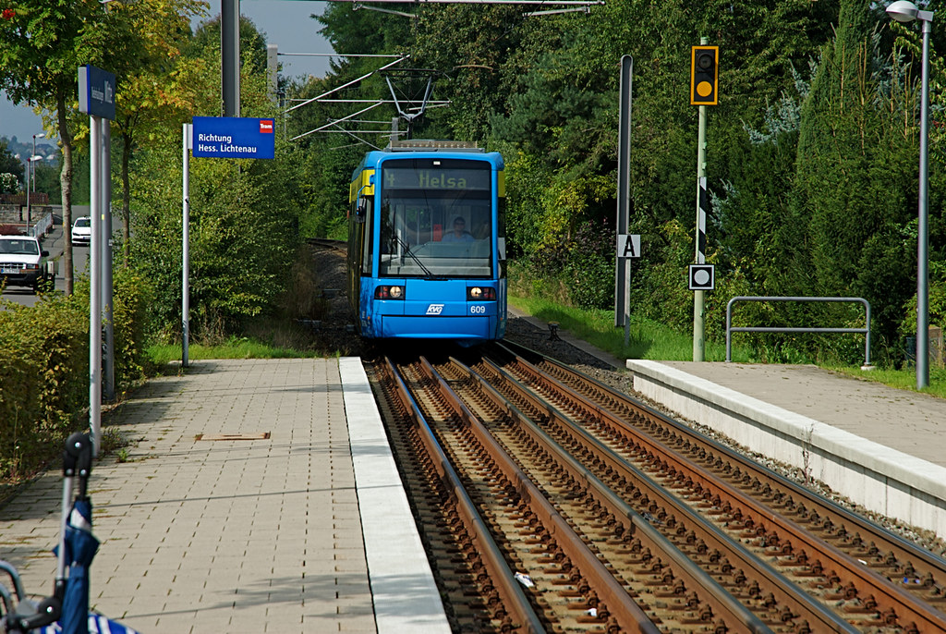
Příklad 1
TRAMVAJ NA ŽELEZNIČNÍ SÍTI
Tramvaj č. 4
Kassel - Hessich Lichtenau tzv. "LossetalBahn"
zastávka „Kaufungen Mitte“

Slide 12
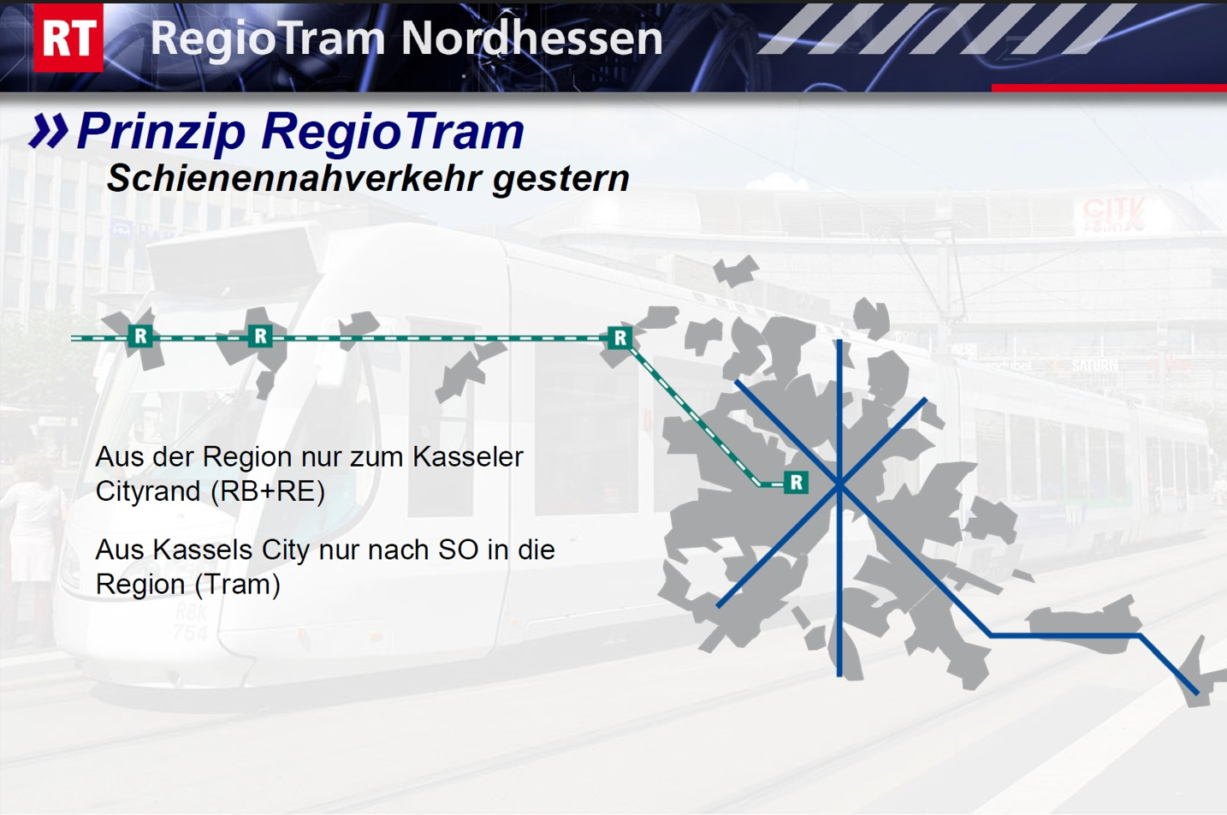
Příklad 2
VLAKOTRAMVAJ NA ŽELEZNIČNÍ/TRAM SÍTI
Kassel a okolí:
drážní provoz „VČERA“
Železniční trať oddělená od tramvajové sítě

Slide 13
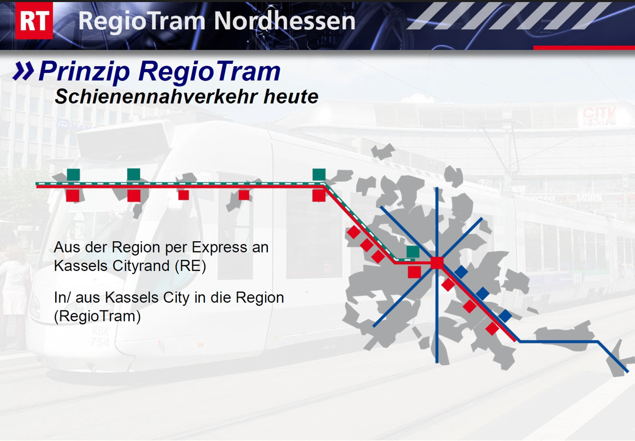
Příklad 2
VLAKOTRAMVAJ NA ŽELEZNIČNÍ/TRAM SÍTI
Kassel a okolí:
drážní provoz DNES
Železniční trať využita pro provoz vlakotramvaje s napojením na konvenční TRAM síť v centru města

Slide 14
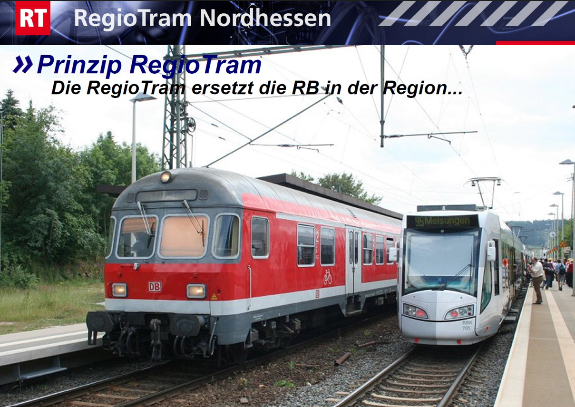
Příklad 2
VLAKOTRAMVAJ NA ŽELEZNIČNÍ/TRAM SÍTI
Kassel a okolí:
drážní provoz DNES
Vlakotramvaj NAHRAZUJE provoz původních regionálních vlaků

Slide 15
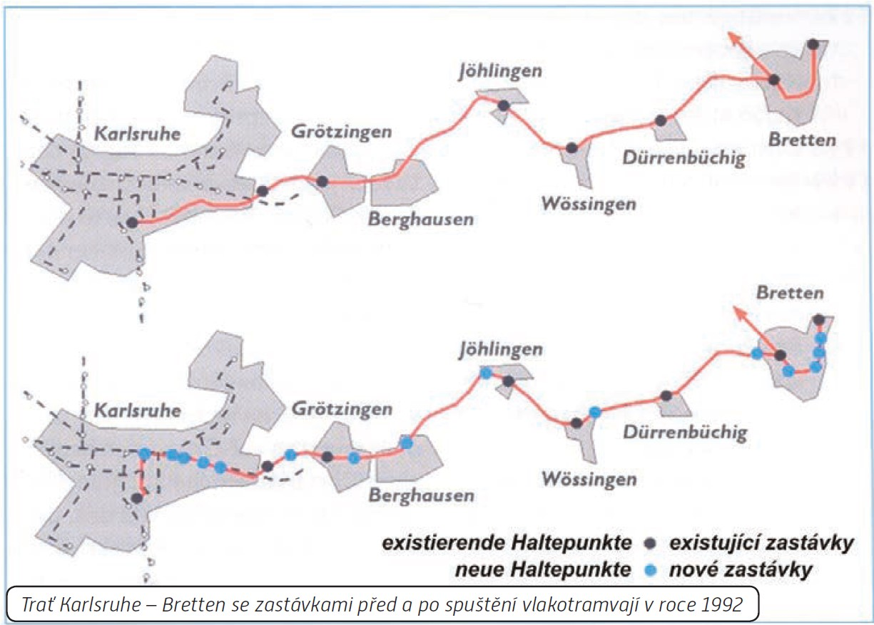
Příklad 2
VLAKOTRAMVAJ NA ŽELEZNIČNÍ/TRAM SÍTI
„Karlsruher Modell“
- vlakové napětí (15kV~)
na železniční infrastruktuře
- tramvajové napětí (750V=)
na tramvajové infrastruktuře
Sdílení infrastruktury
vícesystémovým vozidlem
= PŘÍMÉ SPOJENÍ
plošnější obsluha území
= BLIŽŠÍ ZASTÁVKA
Atraktivní interval
= VÍCE SPOJŮ

Slide 16
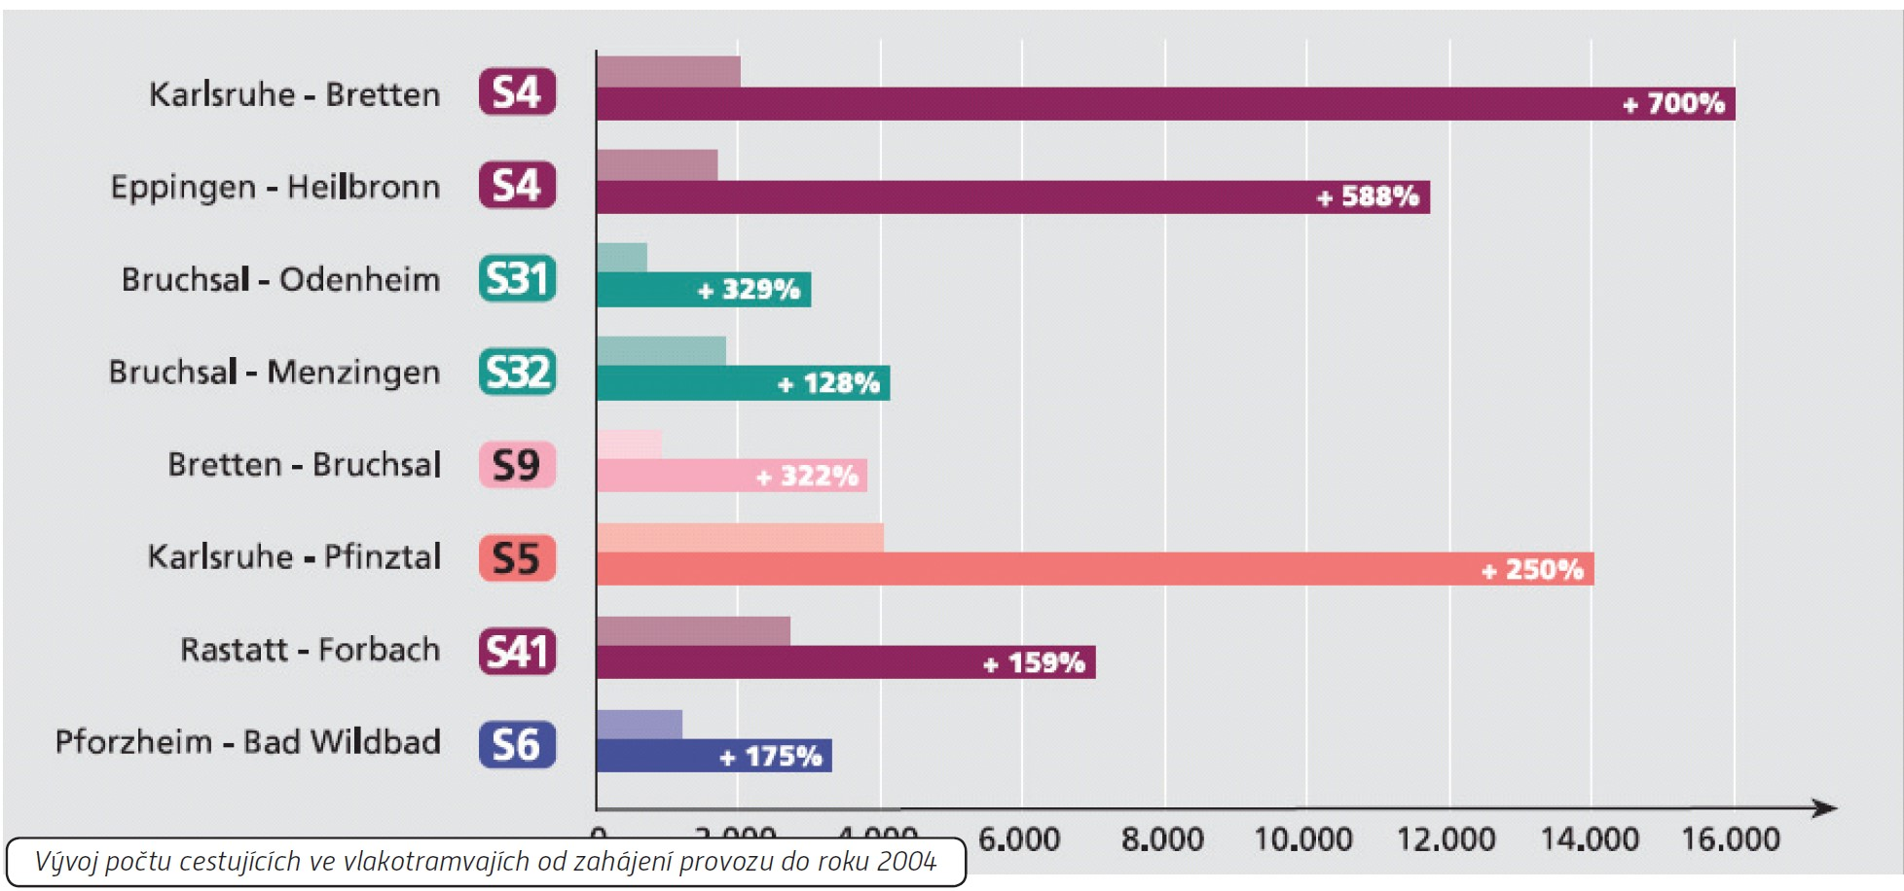
Příklad 2
VLAKOTRAMVAJ NA ŽELEZNIČNÍ/TRAM SÍTI
Nárůst počtu cestujících v horizontu 10 let

Slide 17
Příklad 2
VLAKOTRAMVAJ NA ŽELEZNIČNÍ/TRAM SÍTI
„Karlsruher Modell“
- vlakové napětí (15kV~)
na železniční infrastruktuře

Slide 18
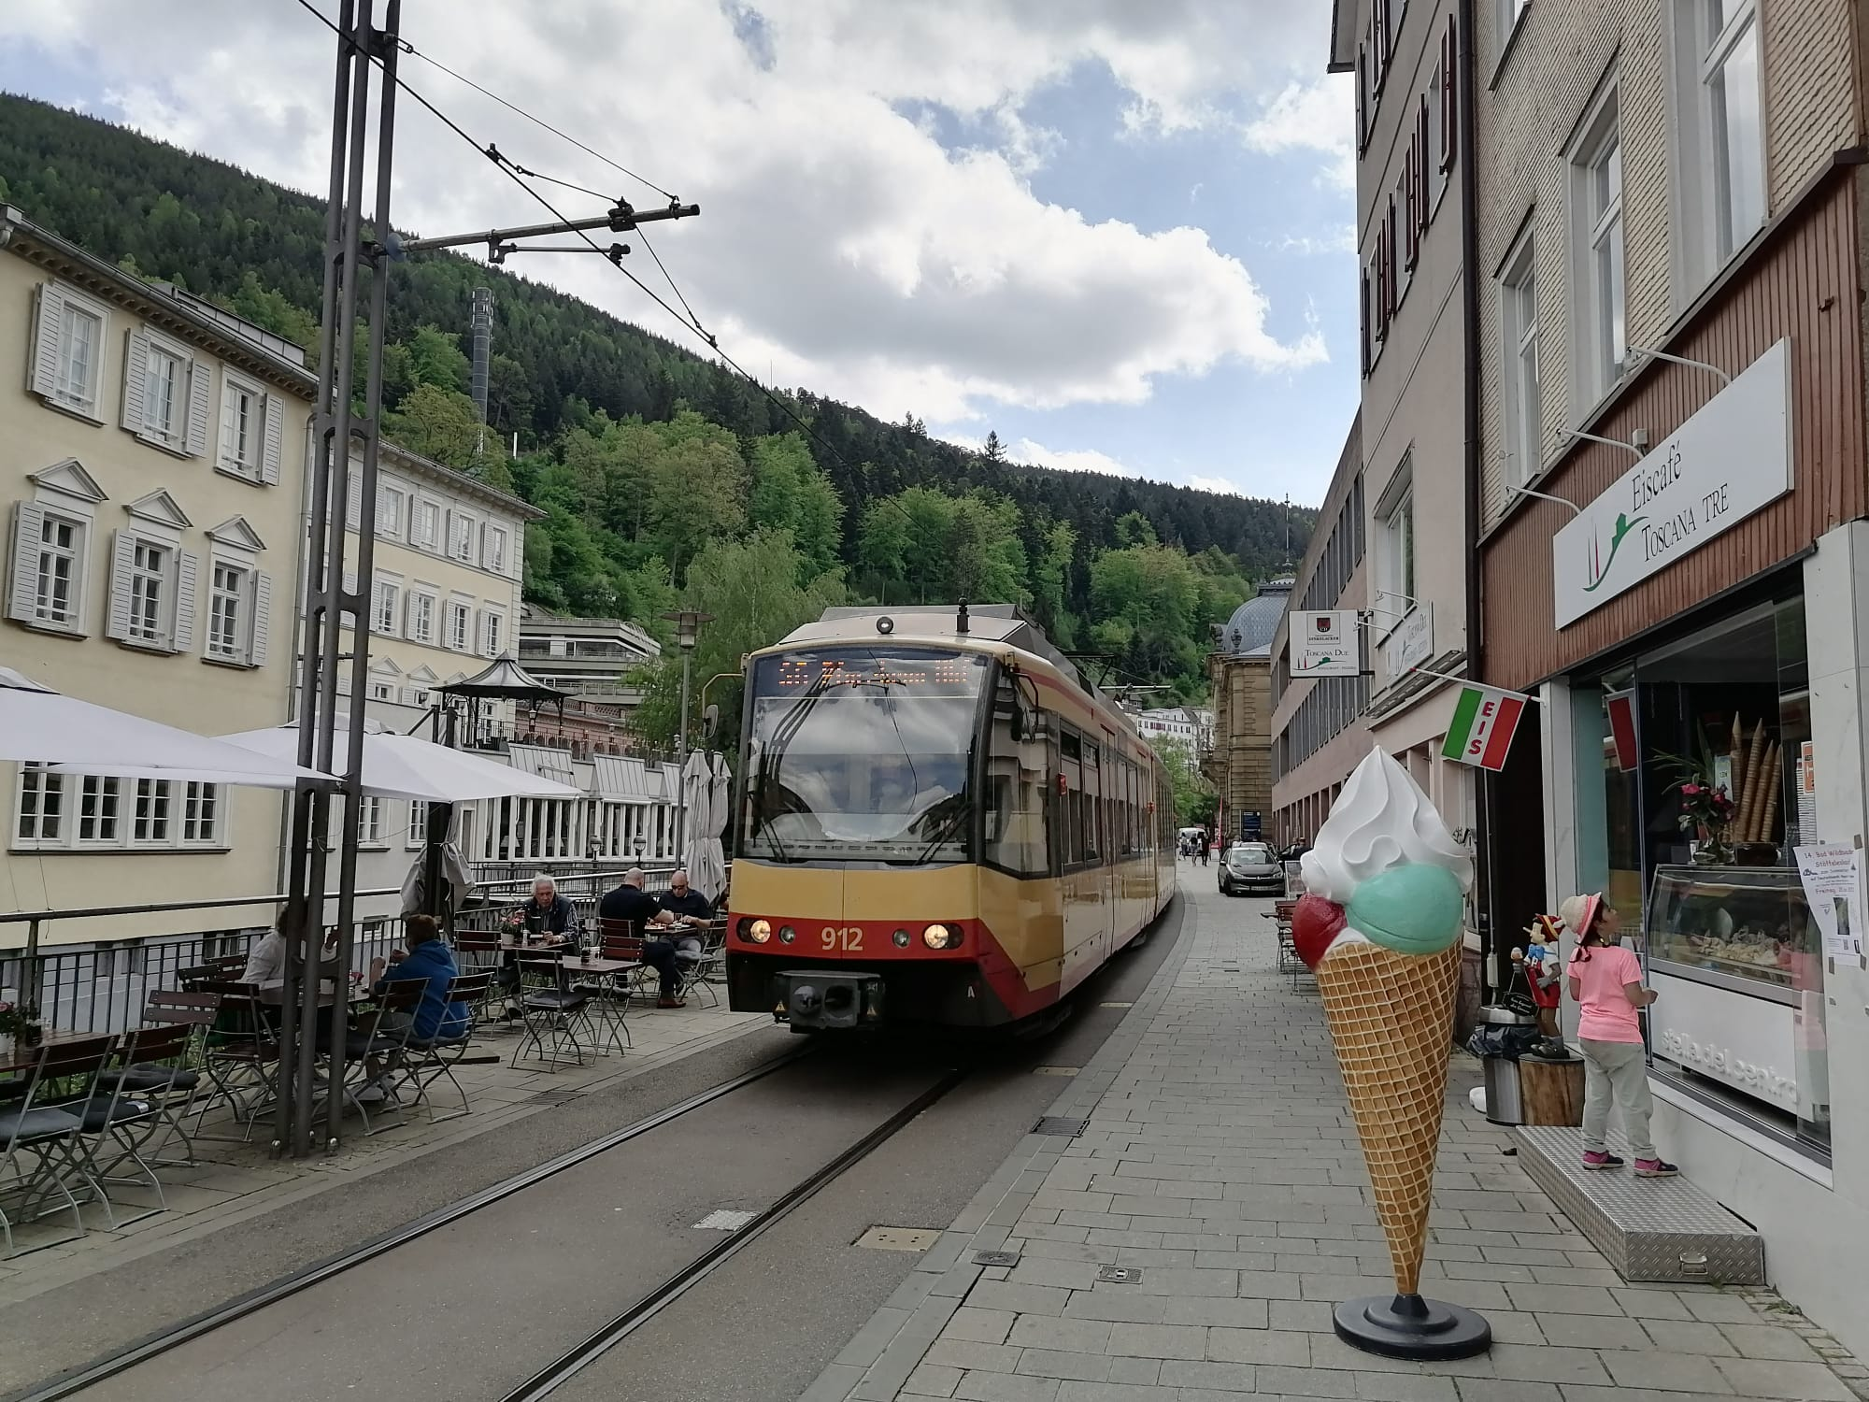
Příklad 2
VLAKOTRAMVAJ NA ŽELEZNIČNÍ/TRAM SÍTI
„Karlsruher Modell“
- tramvajové napětí (750V=)
na tramvajové infrastruktuře
Bad Wildbad

Slide 19
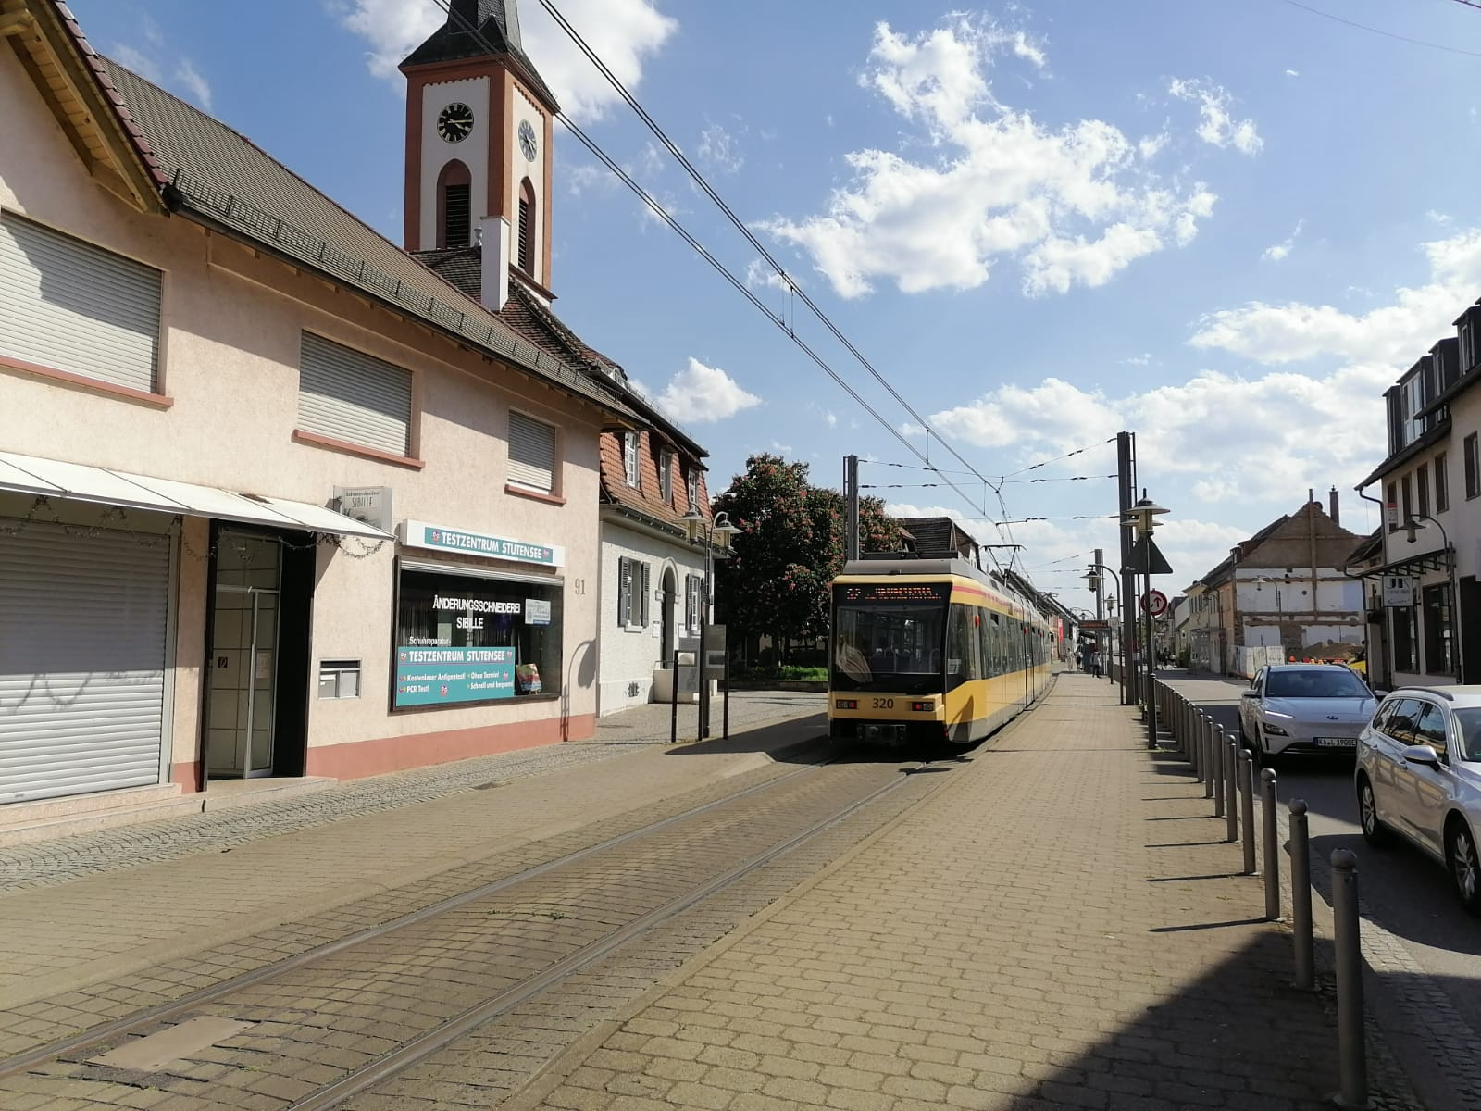
Příklad 2
VLAKOTRAMVAJ NA ŽELEZNIČNÍ/TRAM SÍTI
„Karlsruher Modell“
- tramvajové napětí (750V=)
na tramvajové infrastruktuře
Blankenloch

Slide 20
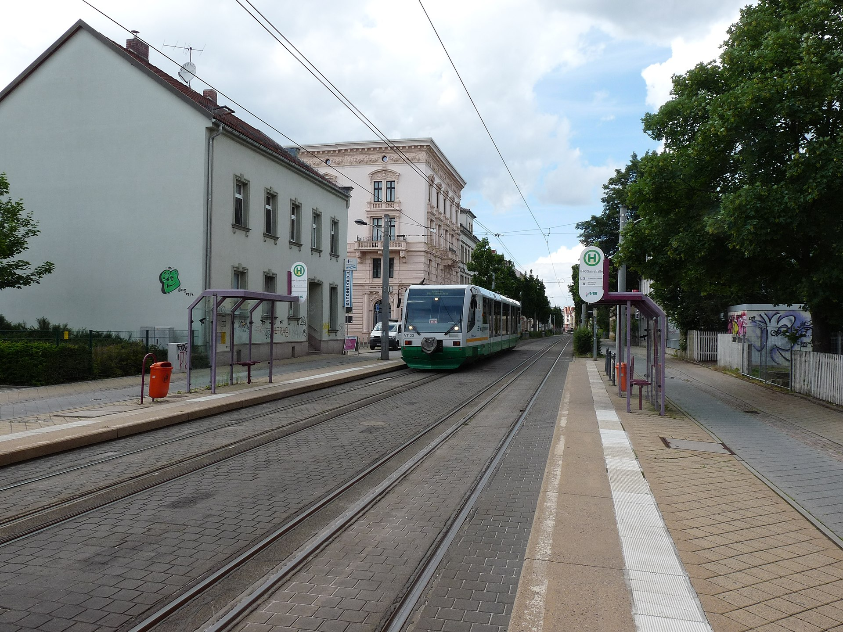
Příklad 3
VLAK NA TRAMVAJOVÉ SÍTI
„Zwickauer Modell“
vlak-diesel (normální rozchod)
tramvaj - tramvajové napětí (600V=) na tramvajové infr. (úzkorozchodné)
zastávka „Saarstrasse“
Příklad 3

Slide 21
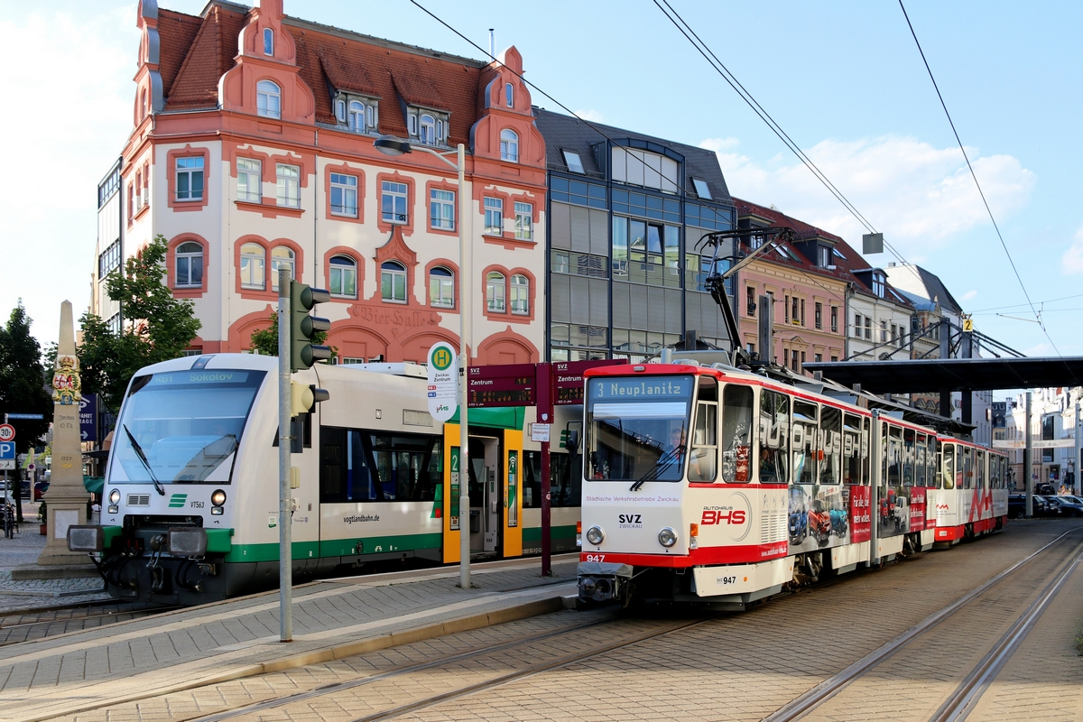
Příklad 3
VLAK NA TRAMVAJOVÉ SÍTI
„Zwickauer Modell“
vlak-diesel (normální rozchod)
tramvaj - tramvajové napětí (600V=) na tramvajové infr. (úzkorozchodné)
zastávka „Zwickau, Zentrum“
Příklad 3

Slide 22
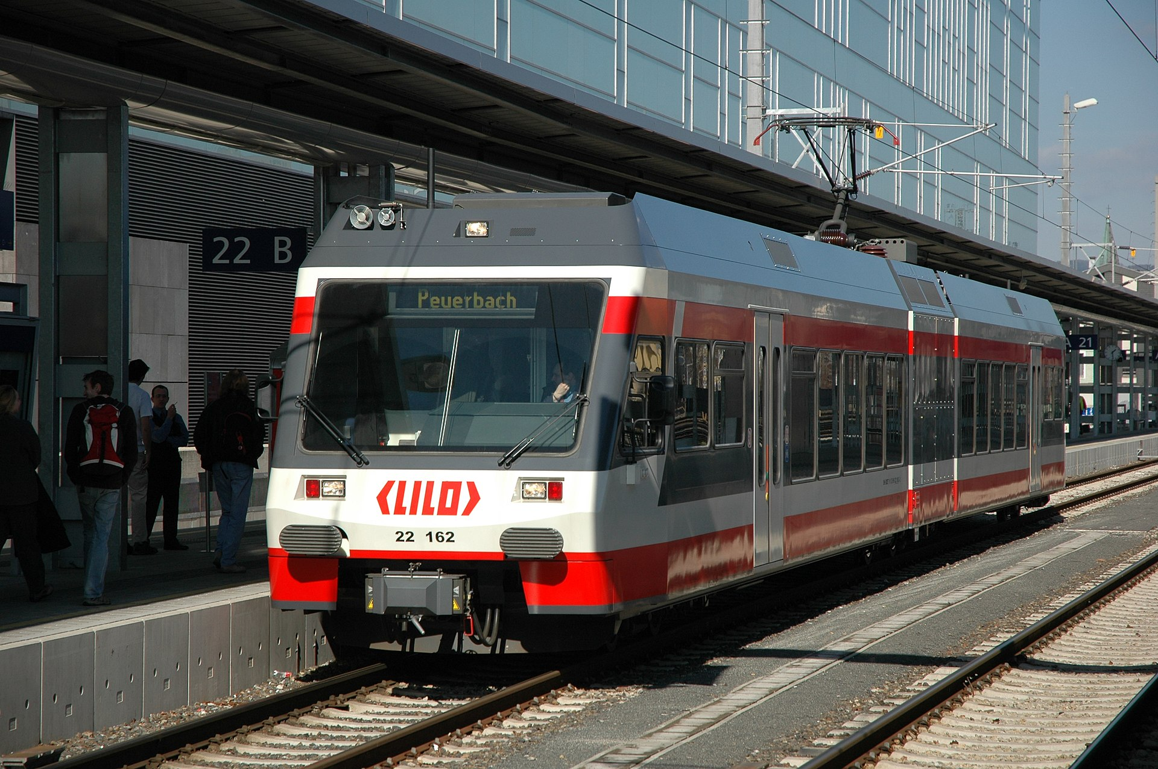
Příklad 4
LEHKÉ KOLEJOVÉ VOZIDLO (LKV)
- tramvajové napětí (750V=)
na železniční infrastruktuře
Linzer Lokalbahn

Slide 23
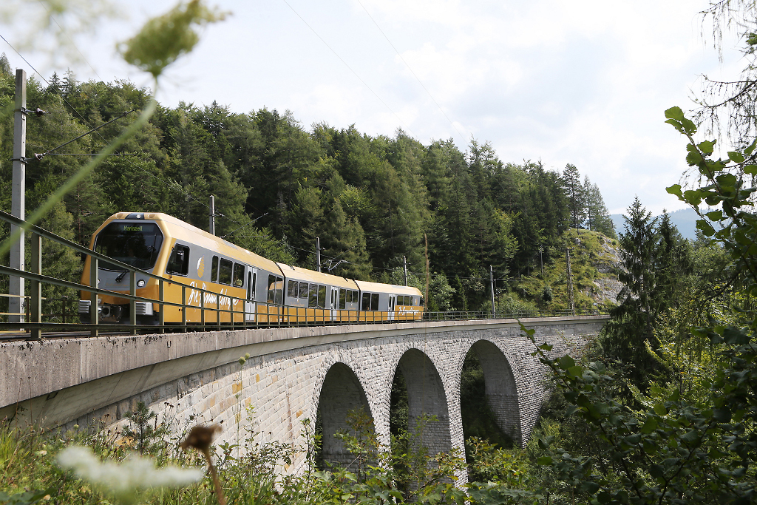
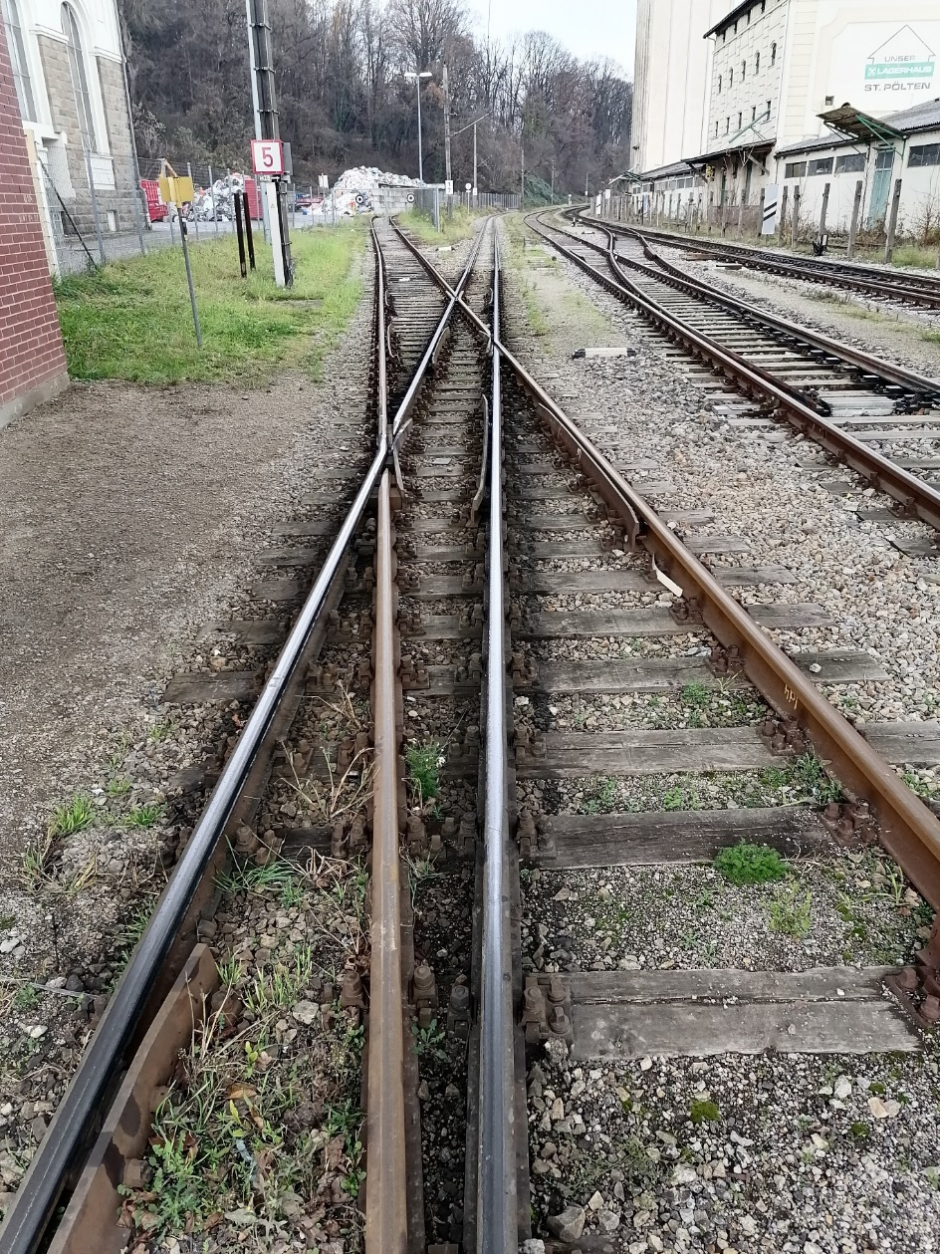
Příklad 5
LEHKÉ KOLEJOVÉ VOZIDLO (LKV)
- vlakové napětí (6,5kV ~)
na železniční infrastruktuře (úzkorozchodné)
Mariazellerbahn

Slide 24
Možnosti pilotních projektů na území PID

Slide 25
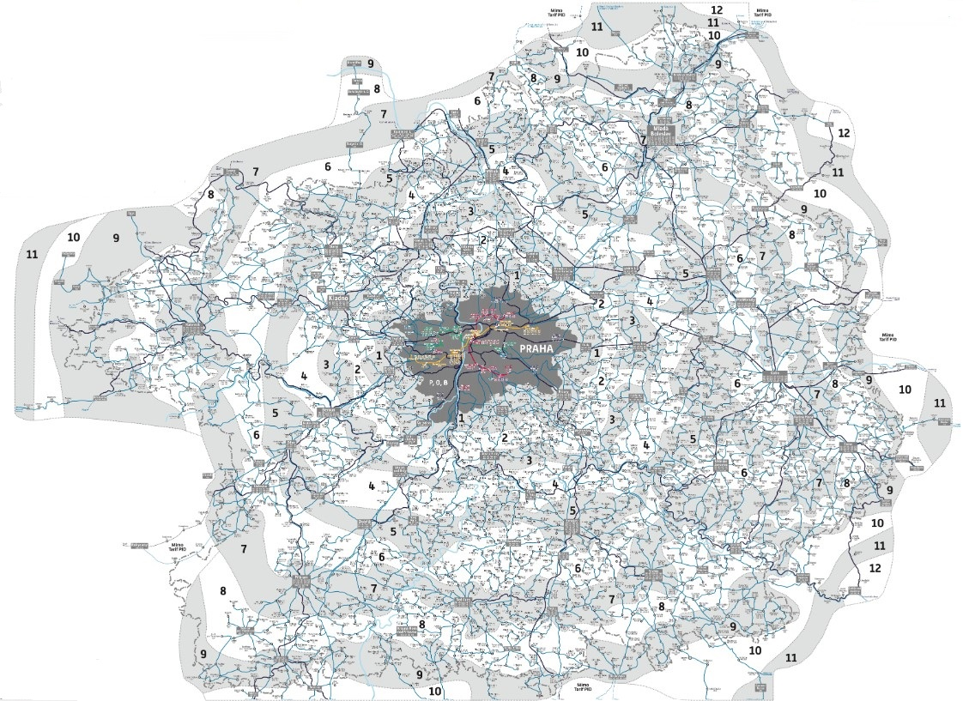
Možnosti pilotních projektů na území PID
Příklad 3
Příklad 2
Příklad 4
Příklad 1

Slide 26
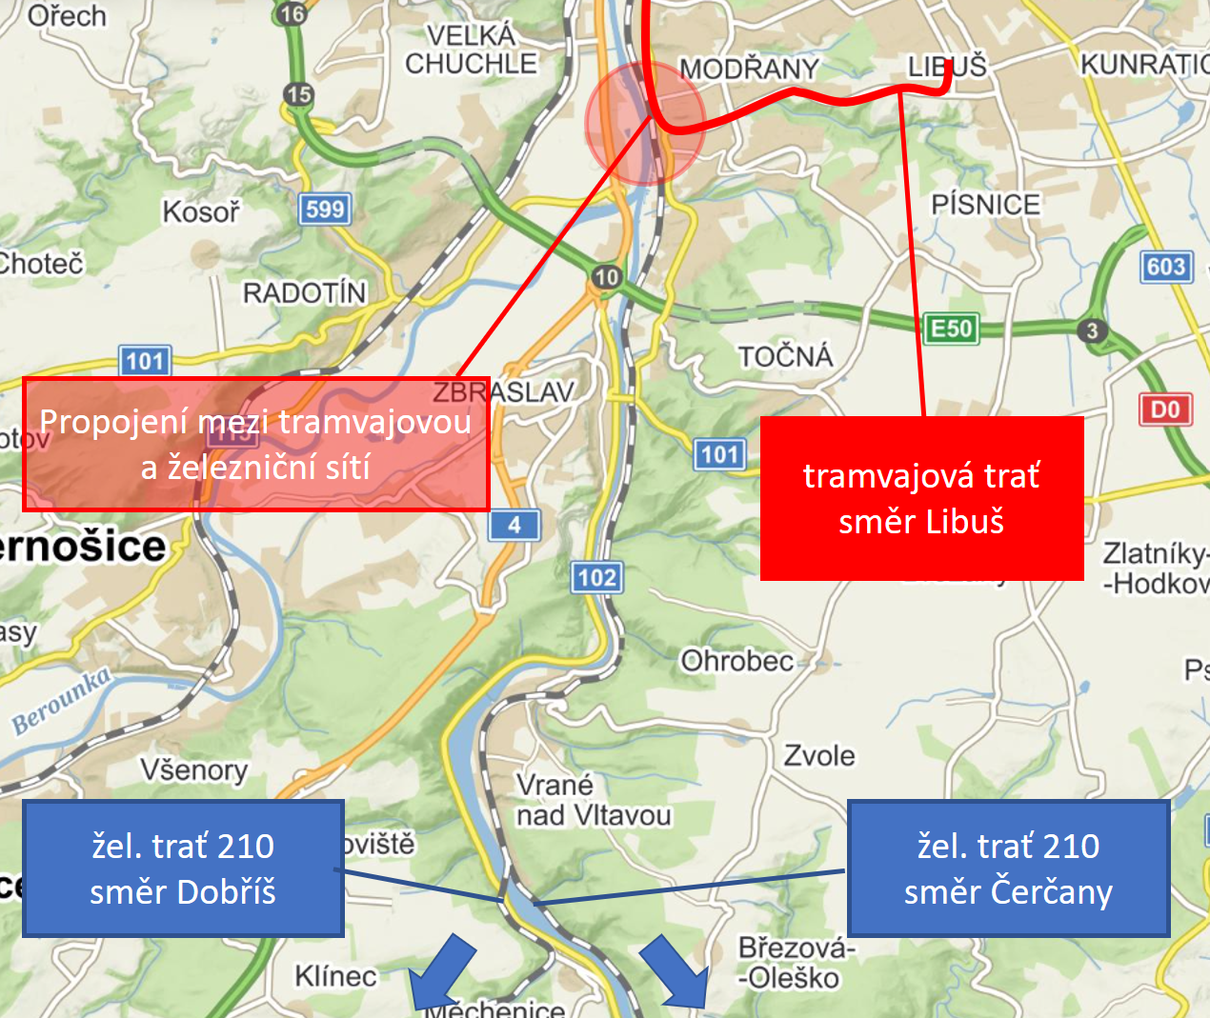
Příklad 1
Možnosti pilotních projektů na území PID
Tramvaj
tramvajové napětí
+ nutnost baterie (tunely)
na železniční infrastruktuře
Železniční trať č. 210

Slide 27
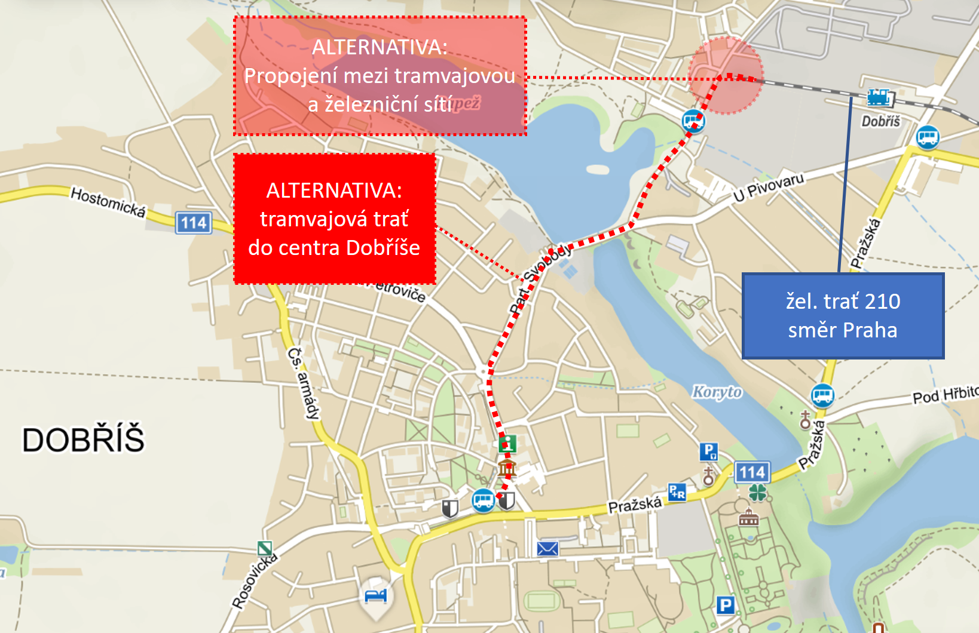
Příklad 1
Možnosti pilotních projektů na území PID
Tramvaj
tramvajové napětí
+ nutnost baterie (tunely)
na železniční infrastruktuře
Železniční trať č. 210

Slide 28
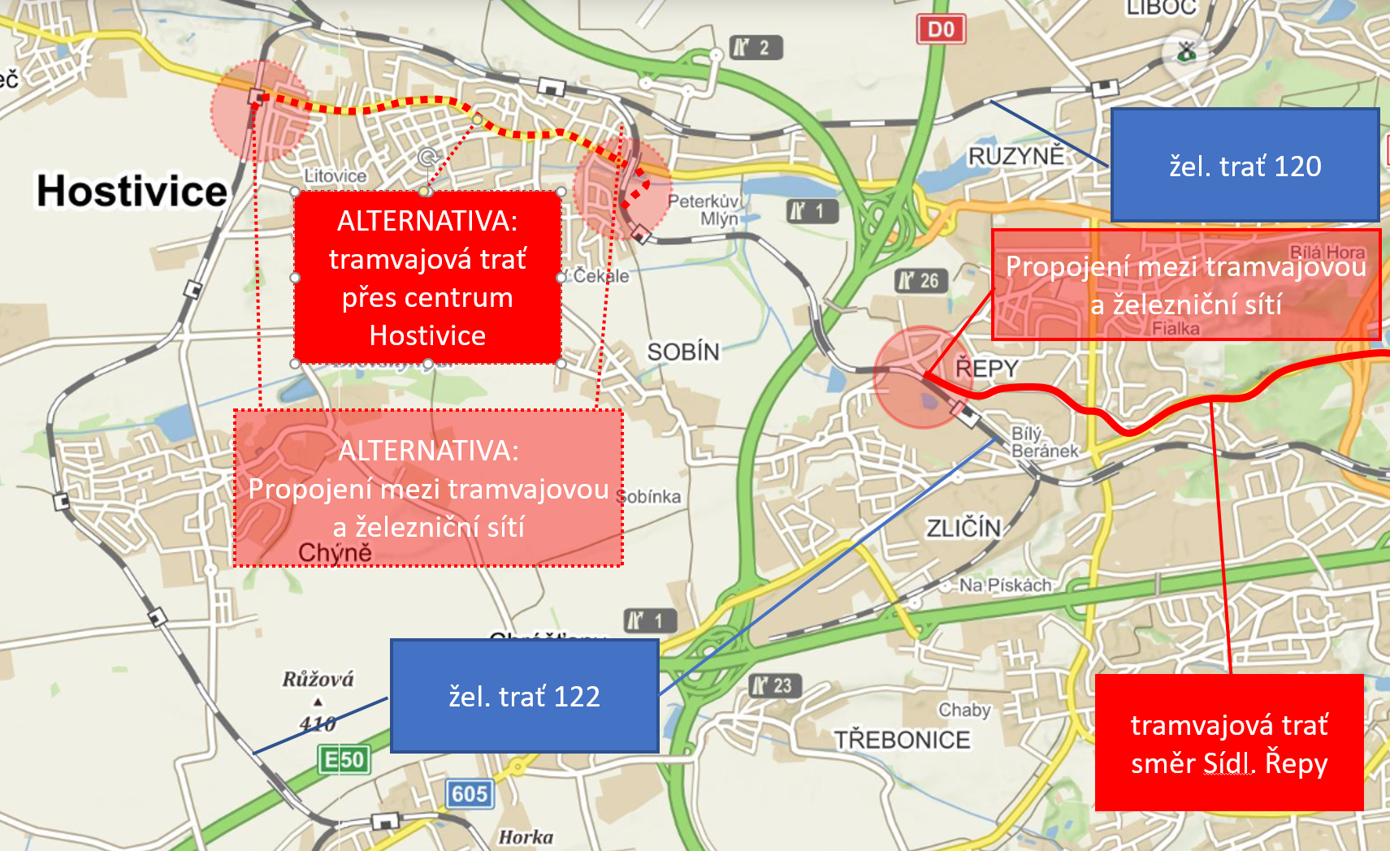
Příklad 2
Možnosti pilotních projektů na území PID
Tramvaj (nebo vlakotramvaj)
tramvajové (vlakové) napětí
(+ nebo možnost baterie)
na železniční infrastruktuře
Železniční trať č. 122

Slide 29
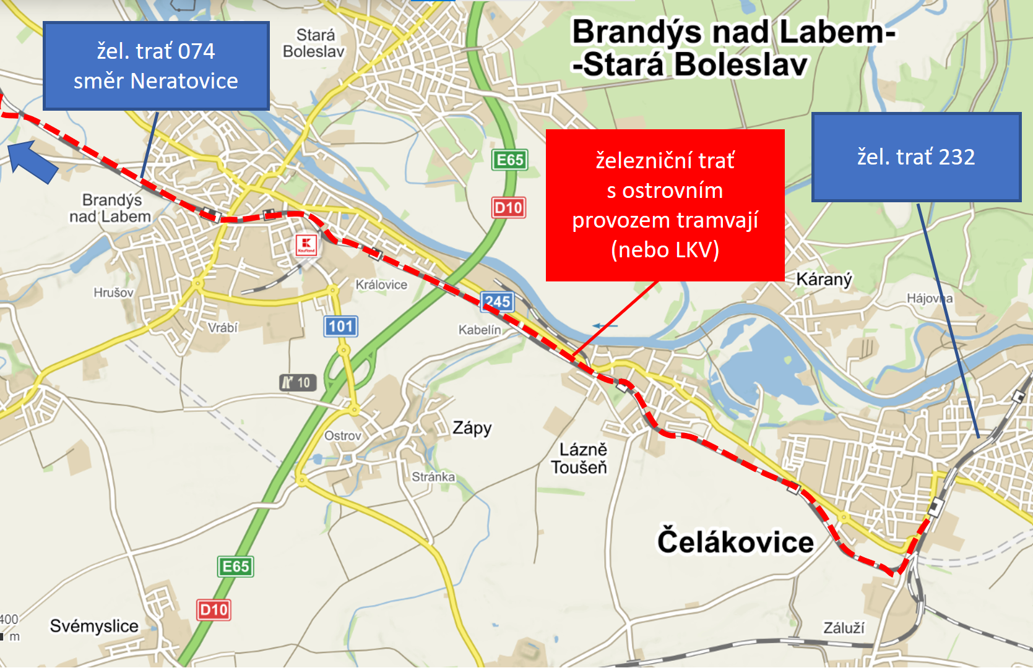
Příklad 3
Možnosti pilotních projektů na území PID
Tramvaj nebo LKV
tramvajové napětí
(+ nebo možnost baterie)
na železniční infrastruktuře
Železniční trať č. 074

Slide 30
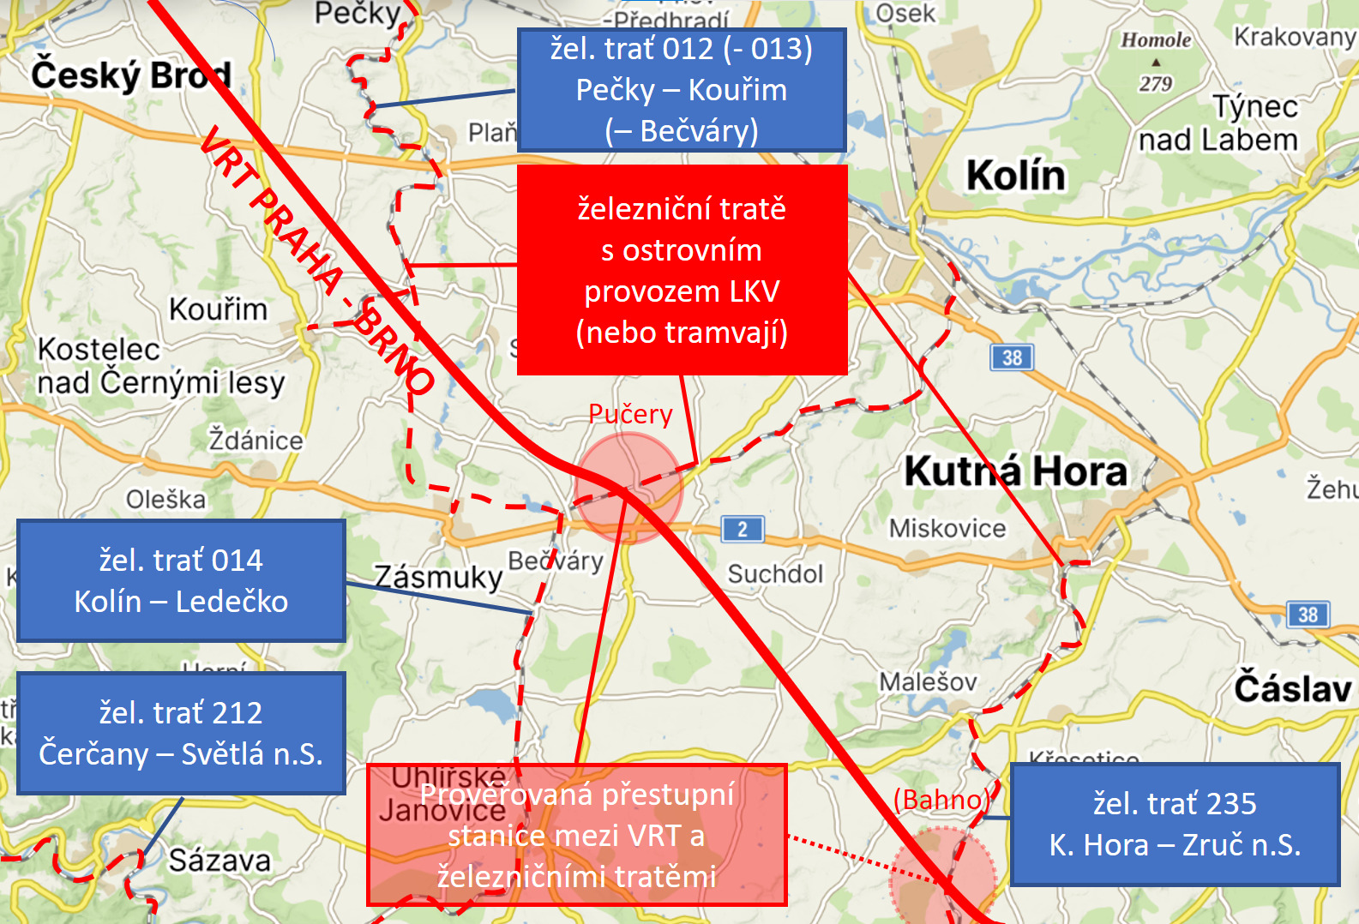
Příklad 4
Možnosti pilotních projektů na území PID
LKV
vlakové nebo tramvajové napětí
(+ nebo možnost baterie)
na železniční infrastruktuře
Dnešní železniční tratě:
č. 012
č. 013
č. 014
č. 212
č. 235 (úsek K. Hora město
- Zruč n. S.)

Slide 31
Jak dlouho ještě?

Slide 32
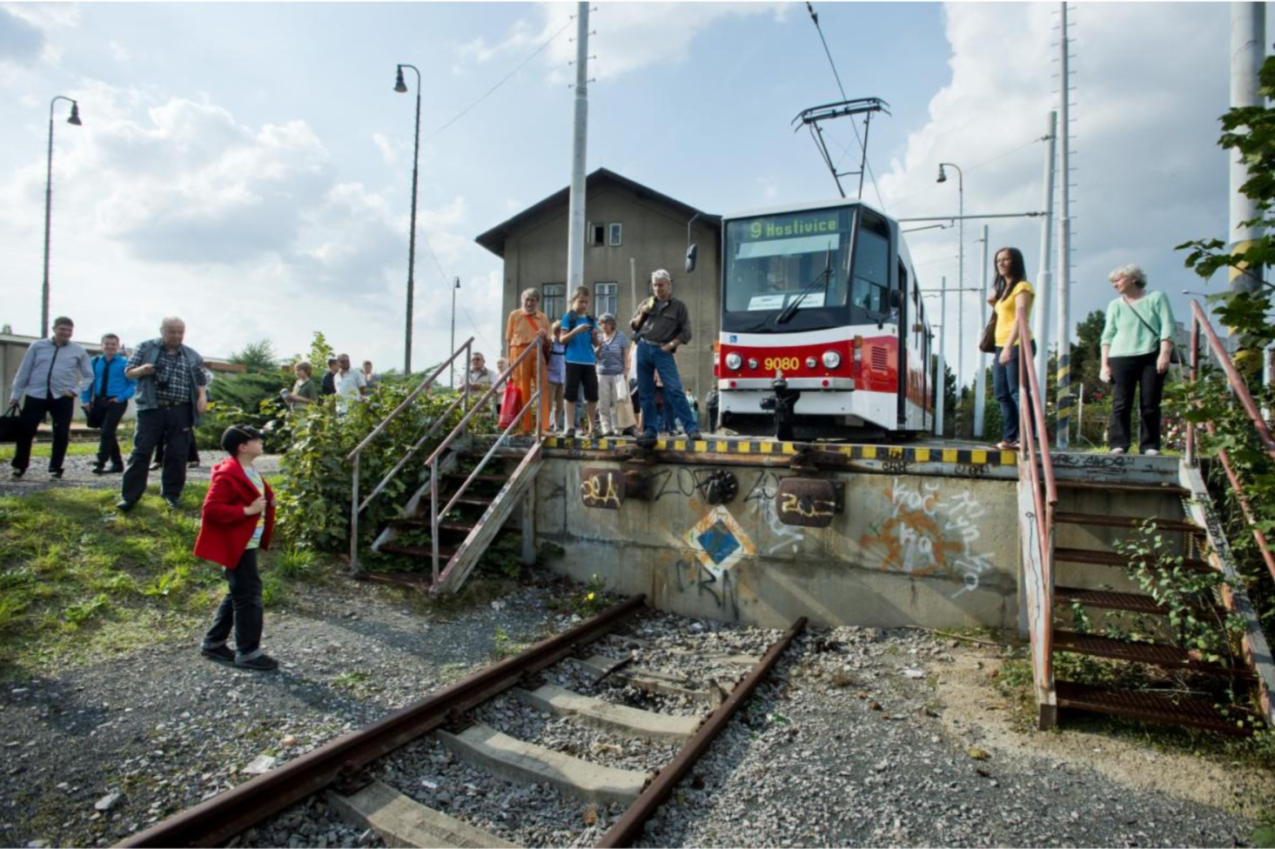
JAK DLOUHO JEŠTĚ?
ROPID v roce 2014 v rámci Evropského týdne mobility – vlajkové kampaně Evropské komise:
Dle úspěšného vzoru SRN a dalších vyspělých zemí EU potřebujeme od Ministerstva dopravy ČR novou legislativu umožňující provoz tramvají, vlakotramvají a LKV na české železniční síti…

Slide 33
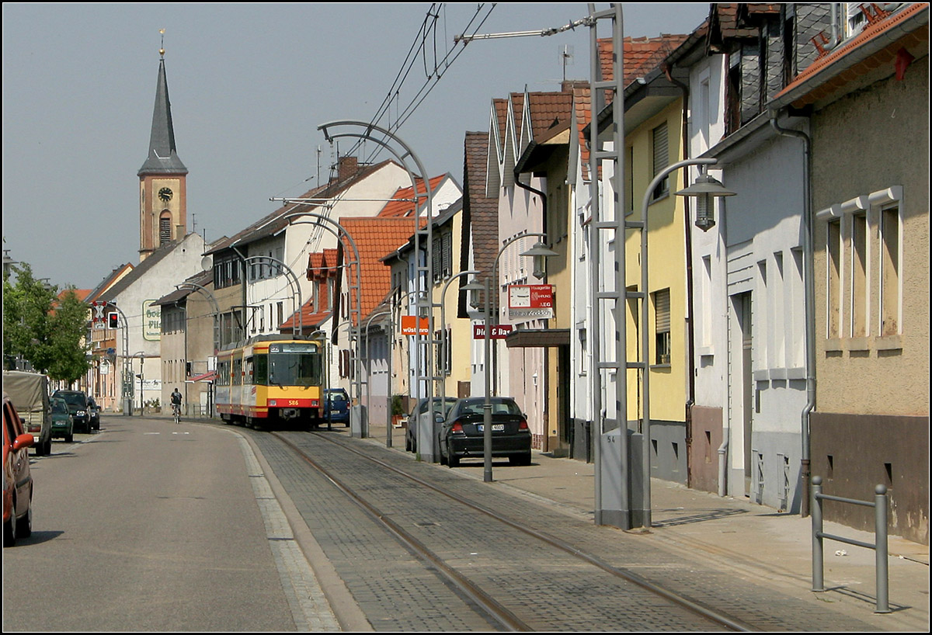
Blankenloch – místní část města Stutensee u Karlsruhe
- v provozu od roku 1997
Ing. Pavel
WINTER
náměstek
pro dopravu PID
idsk@idsk.cz
DĚKUJI ZA POZORNOST

